Slide 1

QQ：263900239

Slide 2



语文 五年级 下册
2
祖父的园子
第一课时
第二课时

Slide 3
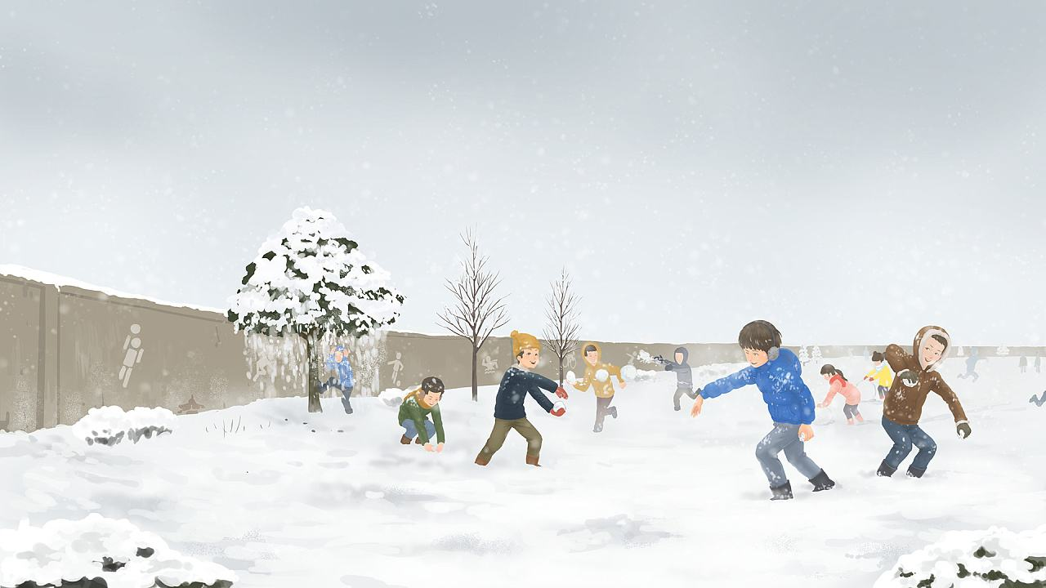
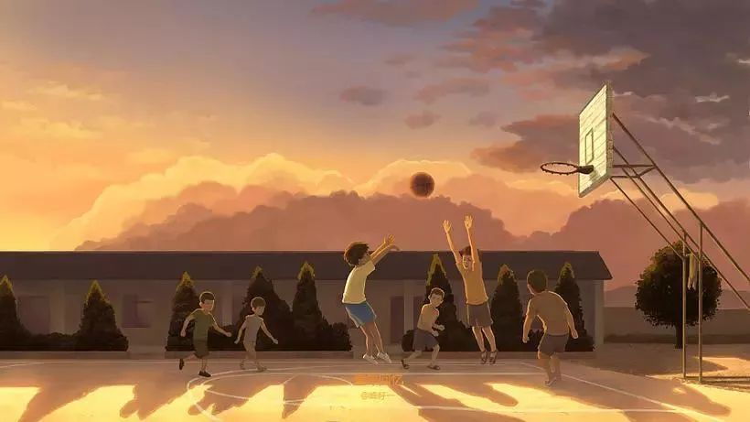
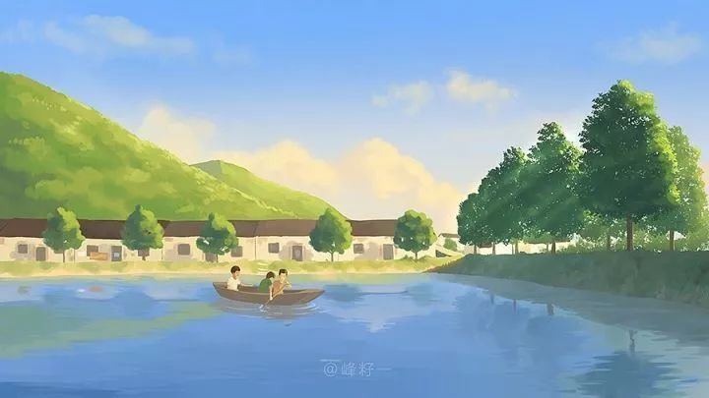
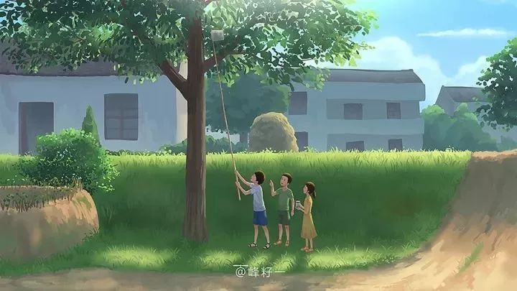
第一课时
本单元的第一课让我们走进了古代儿童的生活，体会了他们的生活乐趣。今天，我们要走进另一段别样的童年生活。

Slide 4

作者简介
萧红（1911－1942） 黑龙江呼兰（今哈尔滨市呼兰区）人，作家，“民国四大才女”之一。
代表作：小说《生死场》《呼兰河传》等。

Slide 5


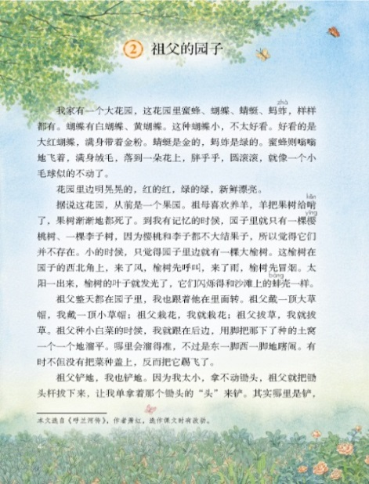
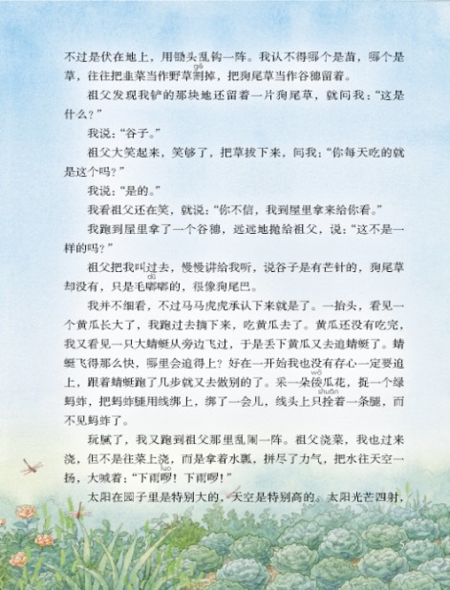
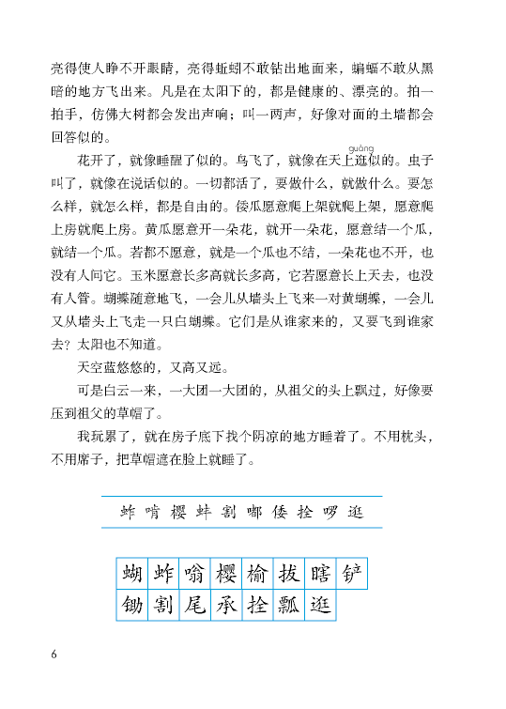
互动课堂
自由朗读课文，读准字音，读通句子。边读边思考：祖父的园子里有什么？“我”和祖父在园子中干了些什么？“我”有哪些感受？

Slide 6
景物：
活动：
感受：
有昆虫、花草、大榆树……
栽花、拔草、铲地、辨认谷子……
开心、自由

Slide 7
互动课堂
小组讨论：课文可以分成哪几部分？

Slide 8

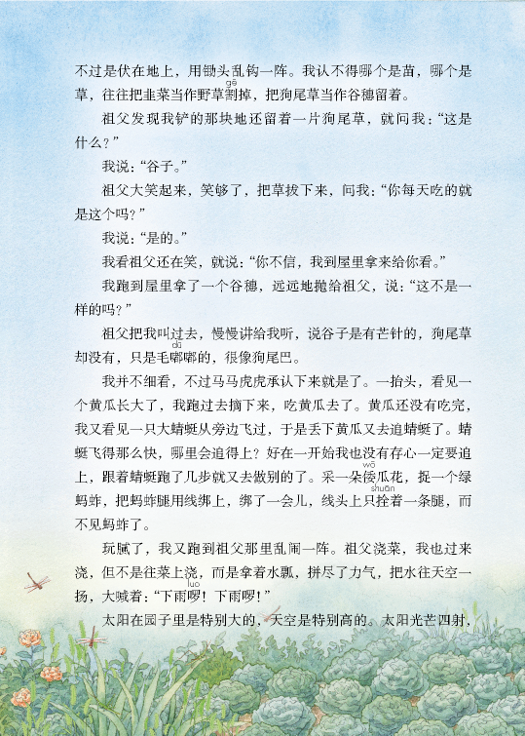
6
1
7
8
16
9
写园中的景物
写园中的景物
10
写“我”和祖父在园中的活动
2
11
3
12
13
17
18
4
19
14
5
15

Slide 9

学认字
zhà
kěn
yīng
bàng
蚱
蜢
啃
掉
樱
桃
蚌
壳
gē
dū
wō
shuān
割
掉
毛嘟嘟
倭
瓜
拴着
luō
guàng
啰嗦
逛
街

Slide 10

比一比
wō
guàng
倭
逛
倭瓜 倭寇
逛街 闲逛
wěi
kuáng
委
委托 委屈
狂
狂风 疯狂

Slide 11

重难点字书写指导
chéng
“了”中间是三横。

Slide 12
品读课文
学习第一部分（1-3）
默读这一部分，从对昆虫、草木的描写中体会思想感情。

Slide 13
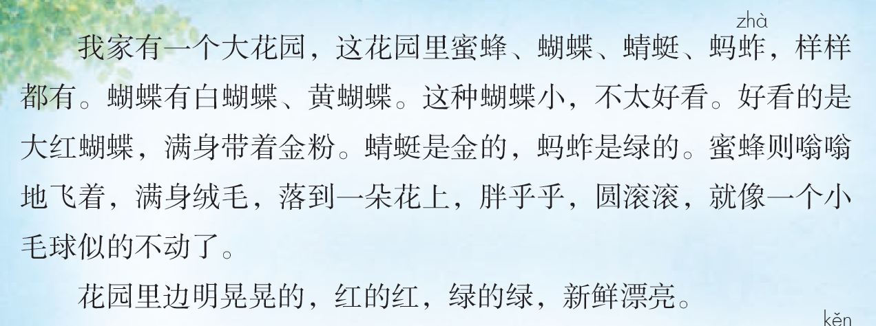
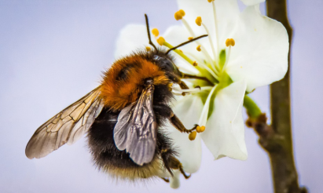
记忆清晰
“我”对园子的喜爱

Slide 14
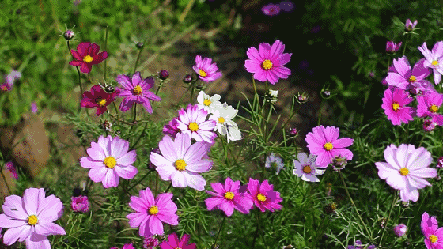
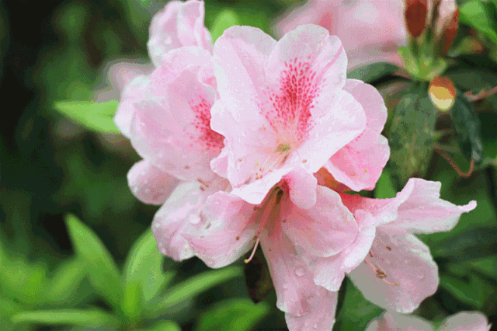
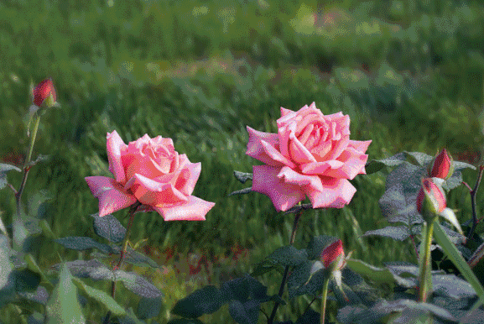
丰富繁茂

Slide 15
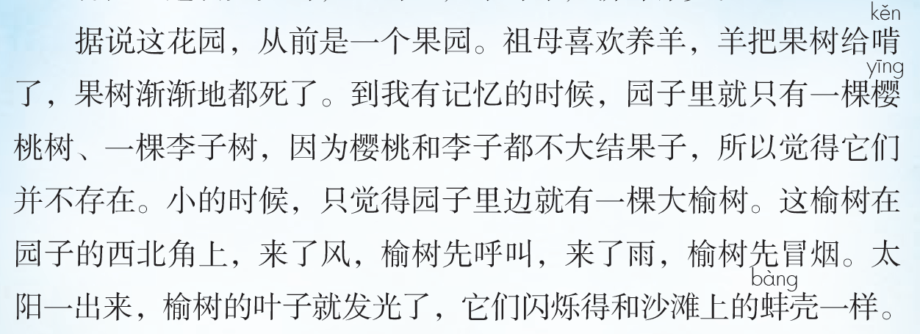
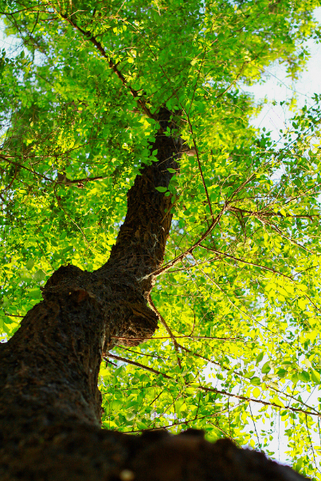
有活力
高大
健美
有生机

Slide 16
学习第三部分（15-19）
默读这一部分，注意描写景物的抒情化的语言。

Slide 17
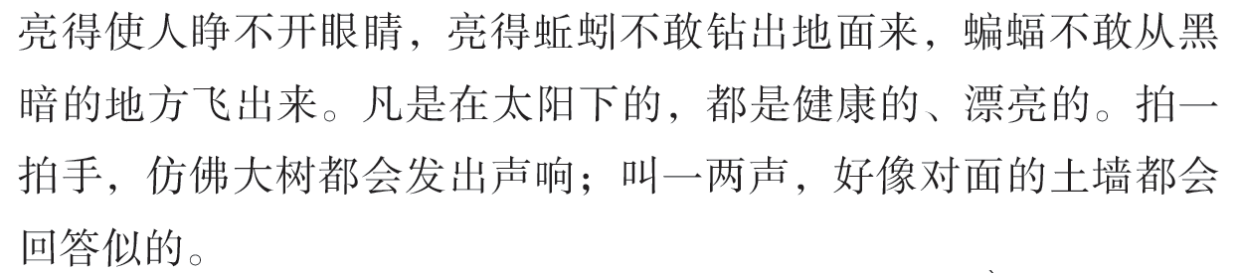
大树和土墙真的会发出声响回应“我”吗？

Slide 18
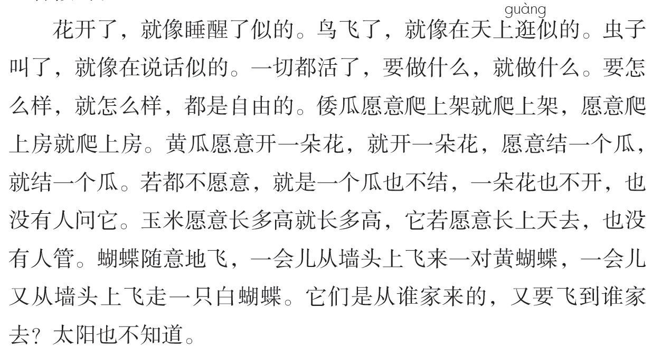
黄瓜开花和结瓜真的那么随意吗？

Slide 19

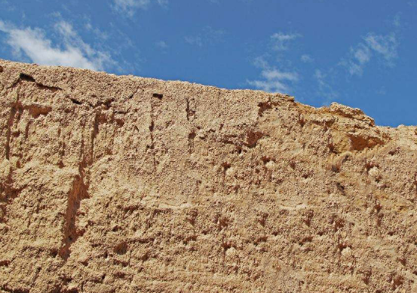


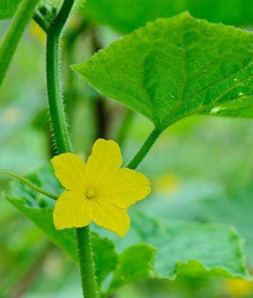
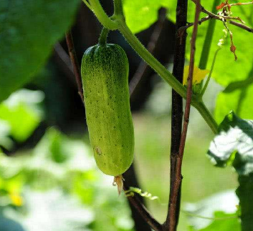
大树和土墙是“我”的好朋友
黄瓜：自由自在、无拘无束
“我”对园子的热爱、对自由的追求

Slide 20

自由自在
课文表面上写园中景物的 ，实际是把 寄托在 上。
思想感情
园中景物
朗读描写大树、围墙和黄瓜的句子，读出对园中景物的喜爱之情。

Slide 21


第二课时
复习导入
回顾上节课从第一、第三部分体会到的情感：从写景部分能体现到课文表达了怎样的思想感情？

Slide 22
品读课文
学习第二部分（4-14）
找一找：类似的将思想感情寄托在园中景物上的语句还有哪些？画下来,并作批注。
想一想：你从中体会到了课文中什么样的思想感情呢？

Slide 23
祖父整天都在园子里，我也跟着他在里面转。祖父戴一顶大草帽，我戴一顶小草帽；祖父栽花，我就栽
花；祖父拔草，我就拔草。祖父种小白菜的时候，我就跟在后边，用脚把那下了种的土窝一个一个地溜平。哪里会溜得准，不过是东一脚西一脚地瞎闹。有时不但没有把菜种盖上，反而把它踢飞了。
用反复的修辞手法，表达“我”对祖父的依恋。

Slide 24
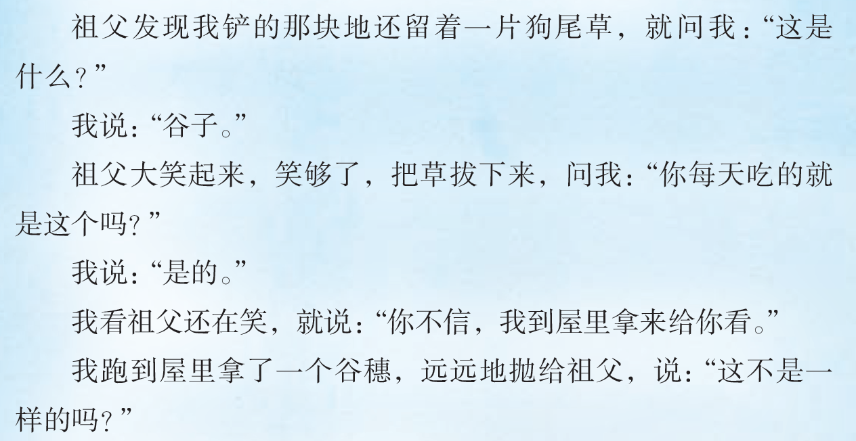
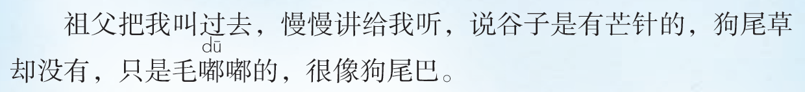
祖父发现“我”犯错后是怎样做的？
祖父慈爱

Slide 25
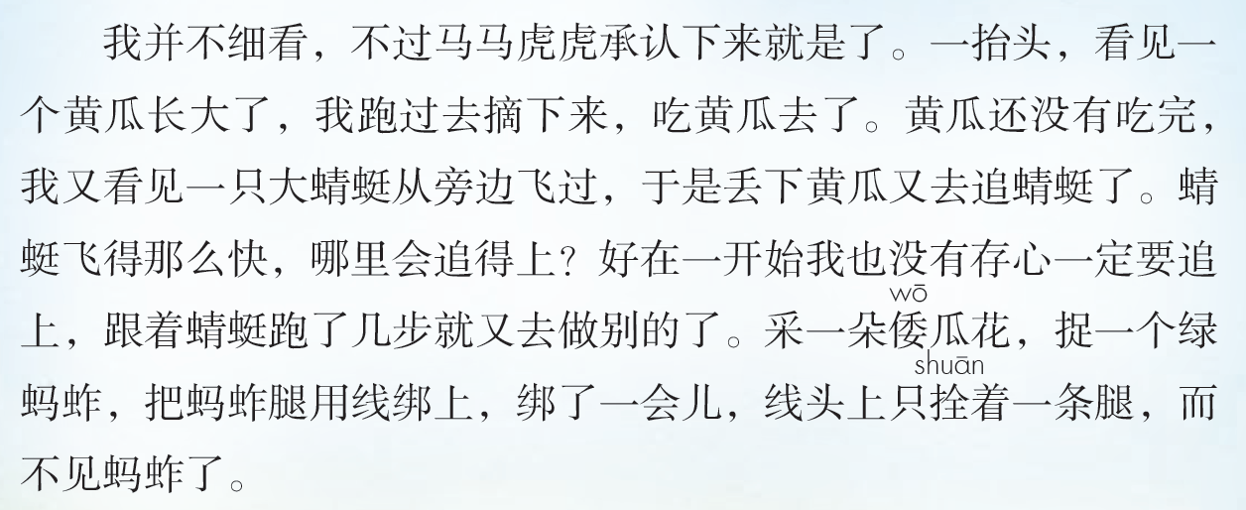
朗读这句话，感受语句欢快的节奏。
“我”自由、快乐

Slide 26

总 结
祖父栽花，“我”就栽花。
祖父拔草，“我”就拔草。
祖父种小白菜，“我”就跟着把土溜平。
祖父铲地，“我”也铲地。
祖父教“我”辨认谷子。
祖父浇菜，“我”也过来浇。
因为祖父的爱，“我”在园子中的生活快乐而自由。

Slide 27
结合“我”和祖父在园子里做的事，说说祖父和“我”分别给你留下了怎样的印象。
我
跟着祖父干活、自己玩耍
天真、可爱
干活、任“我”玩闹、教“我”辨别狗尾草和谷穗
祖父
慈爱、宽容、有耐心

Slide 28
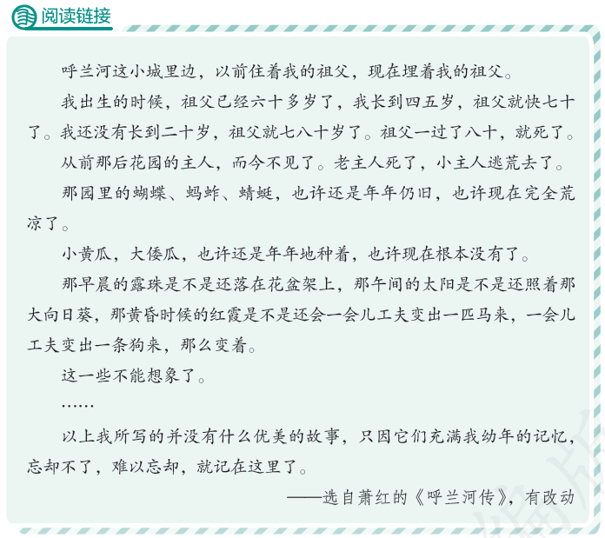
读“阅读链接”，说说这段文字蕴含的思想感情与课文有什么不同。
原本依恋、热爱的事物消失了，原本鲜活 自由的事物萧条了。

Slide 29
再读课文，思考：课文描写的各种景物中蕴含的只是简单的喜悦吗？叙述园子中的各种活动，仅仅是在表达“我”对祖父的依恋和热爱吗？说说你的体会！
课文中描写的各种美好的事物，也蕴含着“我”的伤感之意。

Slide 30


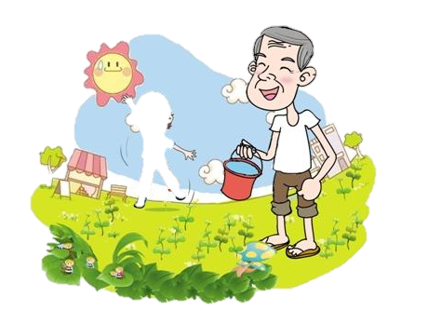
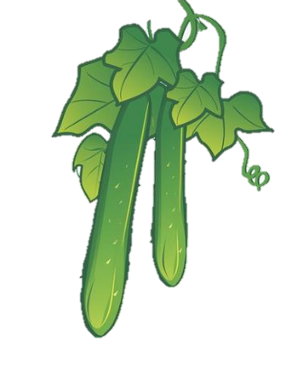

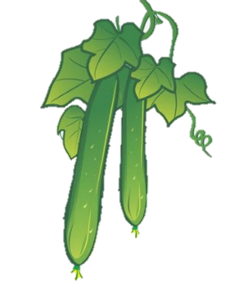
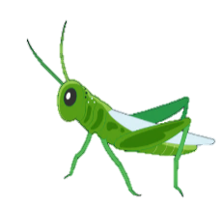
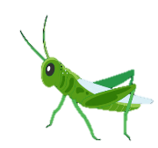
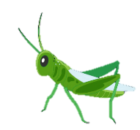
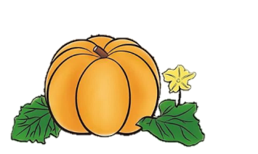


对祖父的深切怀念
对童年生活的向往
美好与伤感

Slide 31


主题概括
课文以儿童的视角描写园子中的景物，用第一人称讲述了 。平静、自由的园子在“我”眼中是一个乐园。课文的语言别具韵味，将感情蕴含在景与事之中，表达了“我”对祖父深沉的 ，对童年园子中生活的 。
“我”和祖父在园子中的生活
热爱与依恋
深深怀念

Slide 32



QICAIKETANG
七彩课堂 伴你成长

